Slide 1
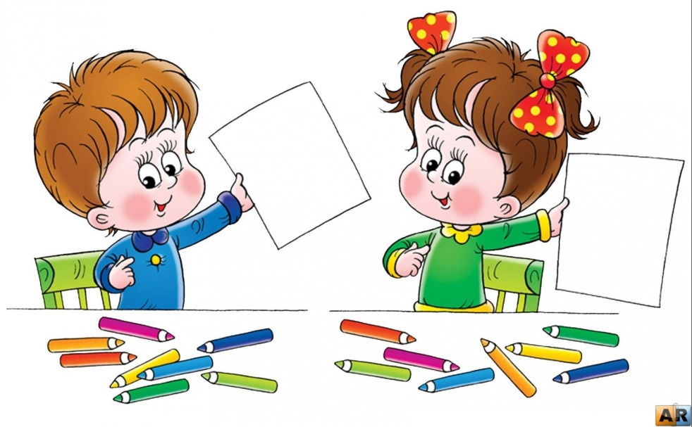
Наполняемость речевого уголка в логопедических группах по ФГОС

Slide 2
Принципы организации речевых уголков
присутствие игрового персонажа
Наполняемость
разнообразие материала
соответствие возрасту
доступность
Системность
эстетичность оформления
периодичность обновления

Slide 3
МАТЕРИАЛ
для закрепления
для изучения новой темы
Материал обновляется еженедельно в зависимости от лексической темы

Slide 4
Педагогическая работа с детьми в младших группах:
воспитание правильного физиологического дыхания;
уточнение произношения гласных и некоторых согласных звуков;
уточнение произношения в звукоподражаниях;
систематическое проведение упражнений артикуляционной гимнастики;
развитие мелкой моторики рук через специальные игровые упражнения.

Slide 5
Педагогическая работа с детьми в средней группе:
развитие фонематического слуха, речевого дыхания и речевого внимания;
расширение и активизация словаря;
рассказывание о разных качествах и свойствах предметов рукотворного и природного мира;
знакомство с правилами ведения диалога через театрально-игровую деятельность;
побуждение к высказываниям разного типа;
развитие мелкой моторики рук в процессе различных видов детской деятельности.

Slide 6
Педагогическая работа с детьми в старшей группе:
развитие артикуляции и правильного произношения;
развитие фонематического слуха;
расширение и активизация словаря;
упражнение в использовании в речи слов- обобщений;
упражнение в использовании в речи числительных;
развитие диалогической речи;
развитие мелкой моторики рук в процессе различных видов детской деятельности.

Slide 7
Педагогическая работа с детьми в подготовительной группе:
развитие фонематического слуха, речевого дыхания и речевого внимания , интонационной выразительности речи;
расширение и активизация словаря;
составление и проговаривание диалогов в бытовых и учебных ситуациях ,в театрализованной деятельности;
развитие пространственных представлений;
расширение умения ориентироваться в плоскости листа и в различной разлиновке;
подготовка руки к письму в процессе различных видов детской деятельности .

Slide 8
Организация речевого уголка .
ДИДАКТИЧЕСКИЕ ИГРЫ И УПРАЖНЕНИЯ (на карточках)
для развития правильного звукопроизношения
для развития артикуляционного аппарата
для развития речевого дыхания
для развития мелкой моторики
словесные игры
Чистоговорки ,стихи , приговорки , потешки

Slide 9
Картинки
по лексическим темам;
с изображением явлений природы;
с изображением предметов домашнего обихода;
с изображением основных частей предметов ;
с изображением труда взрослых ;
с изображением цвета , размера и качества предметов;
с изображением действий ;
Начиная со средней группы
с изображением предметов во множественном числе для согласования существительных с числительными;
предметные и сюжетные для составления описательных рассказов.

Slide 10
настольно-печатные игры;
игры для развития мелкой моторики: шнуровки, пазлы, мозаики, «сухие бассейны».
Начиная со средней группы
схемы для составления описательных рассказов ;
картинки с постепенно развивающимся сюжетом;
репродукции картин известных художников;
индивидуальные зеркала;
игры для развития фонематического слуха.

Slide 11
Каталог:
В каждой возрастной группе составляется каталог материала, находящегося в речевом уголке по следующей схеме:
1.Дидактические игры и упражнения:
а)для развития звукопроизношения;
б)для развития речевого дыхания;
в)для развития артикуляции;
г)для развития фонематического слуха;
д)для развития мелкой моторики;
е)словесные игры;
ж)настольно-печатные.
2.Картинки,картины и репродукции картин.

